Slide 1
מערכת שידורים לאומית

Slide 2
תנאים בשפת C#
תלמידי י-י"א
שם המורה: גולן-אטיה יואב

Slide 3
מה נלמד היום
תנאים בשפת C#
מבוא
חזרה על נושא מהו ביטוי
חזרה על נושא אופרטורים של יחס
התנאי if
התנאי if…else
התנאי else if
תנאים מורכבים
סיכום

Slide 4
מבוא

Slide 5
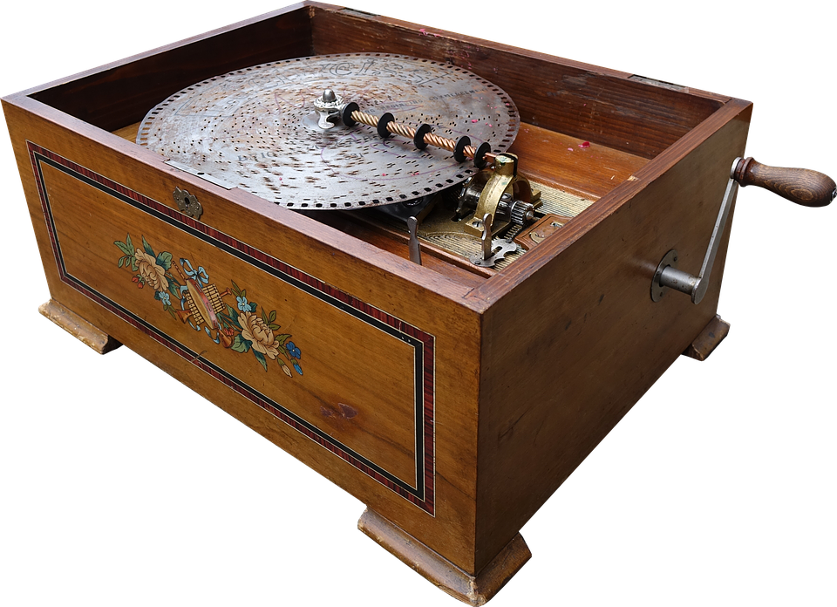
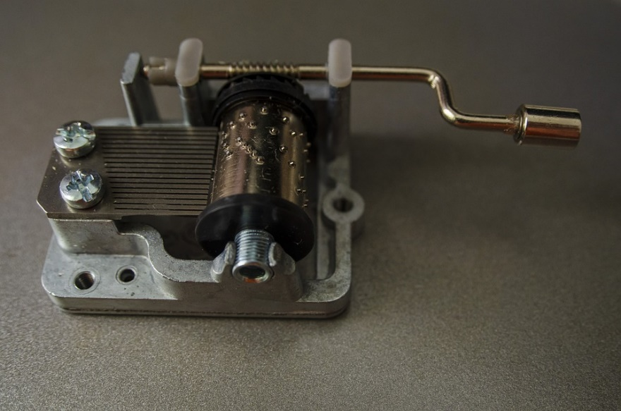
מבוא
Notes:
כבר במאה ה 18 הופיעו מכונות מוזיקה ראשונות אשר תוף עם זיזים הסתובב והפעיל פעמונים, דבר שאפשר ניגון אוטומטי של מוזיקה. ניתן לאמר שזיז שמפעיל פעמון נחשב ל '1' לוגי ואי הימצאות של זיז היא '0' לוגי. ניתן לקרוא למכונות אלה מכונות בינאריות אך למרות שהן ביצעו תוכנית מוגדרת מראש של מוזיקה, לא ניתן לאמר שהם היו מחשבים. כיוון שאחד התנאים הבסיסיים לכך שנוכל לקרוא למכונה או מכשיר מסויים מחשב היא היכולת שלו לבצע תוכנה או רצף של פקודות בתנאים מסויימים

Slide 6
מבוא
להלן מספר דוגמאות לתנאים:
אם נלחץ כפתור אז תדליק את המנורה
אם המספר גדול מ 10 אז הדפס אותו
אם דנה גבוהה מיוסי אז מקם אותה ליד יונית
אם האות הראשונה במילה מסויימת היא א אז הדגש אותה

Slide 7
חזרה על מושגי יסוד

Slide 8
מהו ביטוי (חזרה)
ביטוי הוא צירוף של אופרנד (מספר, משתנה, קבוע וכו') אחד או יותר שיכול לבוא בצירוף של אופרטור אשר מחזיר ערך.
ביטוי יכול להיות פשוט או מורכב.
Notes:
יש ביטויים שלא מחזירים ערך (יכול להחזיר שיטה או מרחב שם בודד) אלה דברים אחרים אבל לצורך הפשטות נאמר לצורד העניין שביטוי מחזיר ערך.

Slide 9

מהו ביטוי (חזרה)
להלן מספר דוגמאות לביטויים
Notes:
כאן 13 הוא ביטוי (ללא אופרטור) ואילו temp=13; הוא גם כן ביטוי שמכיל את האופרטור = שזה אופרטור של השמה, זאת אומרת אופרטור ששם את הערך 13 בתוך המשתנה temp.

Slide 10

מהו ביטוי (חזרה)
להלן דוגמה נוספת לביטוי
Notes:
כאן a+b+c הוא ביטוי שמכיל פעמיים את האופרטור + שמסמל חיבור
כעת לאחר שחזרנו על נושא הביטוי, נעשה חזרה נוספת על אופרטורים של יחס.

Slide 11
אופרטורים של יחס (חזרה)
סמל | משמעות | דוגמה לביטוי | תוצאה
== | שווה | a==b | האופרטור יחזיר אמת אם a יהיה שווה ל b ושקר אם יהיה שונה מ b.
=! | שונה | a!=b | האופרטור יחזיר אמת אם a יהיה שונה מ b ואמת אם יהיה שווה ל b.
< | גדול מ | a>b | האופרטור יחזיר אמת אם a אכן גדול מ b ושקר אם הוא לא.
> | קטן מ | a<b | האופרטור יחזיר אמת אם a אכן קטן מ b ושקר אם הוא לא.
=< | גדול או שווה ל | a>=b | האופרטור יחזיר אמת אם a גדול או שווה ל b ושקר אם הוא קטן מ b
=> | קטן או שווה ל | a<=b | האופרטור יחזיר אמת אם a קטן או שווה ל b ושקר אם הוא גדול מ b.

Slide 12
אופרטורים של יחס (חזרה)
לאופרטורים האלה קוראים אופרטורים בוליאניים.
אופרטור בוליאני הוא אופרטור שמחזיר ערך של אמת או שקר.
קיימים אופרטורים בוליאניים נוספים שהם לא אופרטורים של יחס. ניגע בחלקם בהמשך.

Slide 13
אופרטורים של יחס (חזרה)
נראה מספר דוגמאות:
הביטוי 5>7 יחזיר ערך של שקר כיוון ש 5 לא גדול מ 7
הביטוי 2<8 יחזיר ערך של אמת כיוון ש 2 אכן קטן מ 8
הביטוי 3==3 יחזיר ערך של אמת כיוון ש 3 אכן שוה לעצמו
הביטוי 5!=3 יחזיר ערך של אמת כיוון ש 5 שונה מ 3

Slide 14
אופרטורים של יחס (חזרה)
נראה מספר דוגמאות נוספות:
int x=5, y=7;
הביטוי x<=y יחזיר אמת כיוון ש x אכן קטן או שווה ל y (במקרה הזה קטן)
int x=5, y=5;
הביטוי y>=x יחזיר אמת כיוון ש y גדול או שווה ל x (במקרה הזה שווה).

Slide 15
התנאי if

Slide 16
התנאי if
תצורה כללית:
If (ביטוי)
{
פעולות שיבוצעו אם הביטוי מחזיר ערך של אמת
}
מספר דגשים:
בשורה של ה if אין ;
הסוגריים המסולסלים מציינים תחימה של בלוק: } מציין את תחילת הבלוק ו { מציין את סוף הבלוק.
Notes:
הסיבה שאנו מציינים את הבלוק זה כיוון שבדר"כ כאשר אנו עושים תנאי אנחנו מעוניינים שמספר פעולות יתבצעו ולכן תוחמים את אותן הפעולות בבלוק, כך שכל הבלוק יתבצע בתלות בתנאי.
אם לא נתחום בלוק אחרי פקודת if אז רק השורה שאחרי ה if תתבצע בתלות בתנאי ושאר השורות יתבצעו ללא תלות בתנאי.

Slide 17
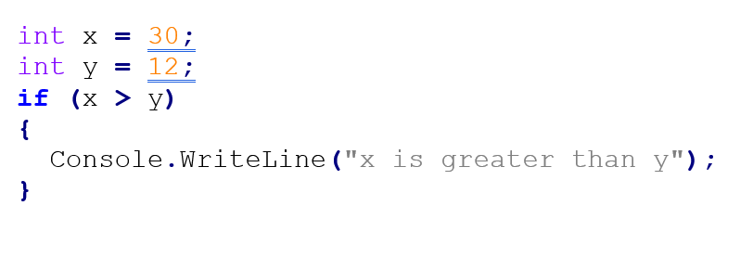
התנאי if (המשך)
דוגמה פשוטה

Slide 18
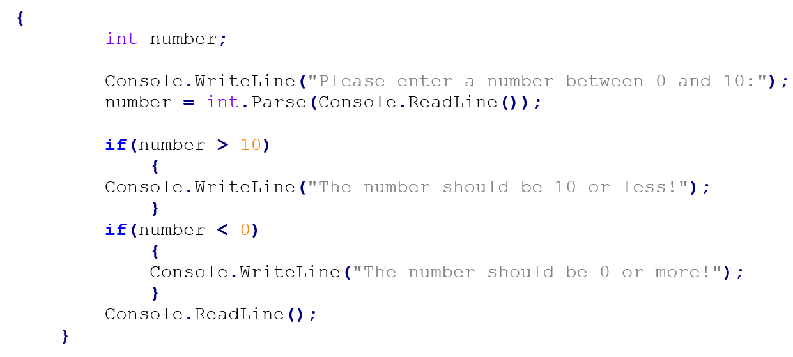
התנאי if (המשך)
דוגמה נוספת
נניח שאנו מעוניינים לכתוב תוכנית שתקלוט מספר בין 1 ל 10.
נביט בתוכנית הבאה:

Slide 19
התנאי if (המשך)
תרגיל להפסקה:
כיתבו תוכנית אשר תקלוט 2 מספרים שלמים ותדפיס את הגדול מביניהם.

Slide 20
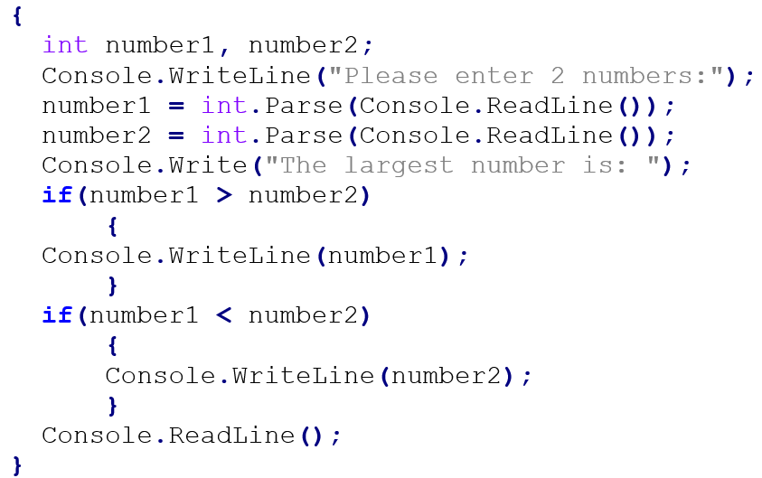
התנאי if (המשך)
פתרון התרגיל
כתבו תוכנית אשר תקלוט 2 מספרים שלמים ותדפיס את הגדול מבניהם.

Slide 21
התנאי if…else

Slide 22
התנאי if…else
תצורה כללית:
If (ביטוי)
{
פעולות שיבוצעו אם הביטוי מחזיר ערך של אמת
}
else
{
פעולות שיבוצעו אם הביטוי מחזיר ערך של שקר
}

Slide 23
התנאי if…else (המשך)
מספר דגשים:
גם אחרי ה else לא שמים ;
עקרון תחימת הבלוק אחרי ה if תקף גם לגבי ה else
כיוון שהביטוי שבתוך ה if מכיל אופרטור בוליאני שחייב להחזיר או אמת או שקר, לעולם לא יתקיימו גם מה מתחת ל if וגם מה שמתחת ל else אלה רק אחד מהם.

Slide 24
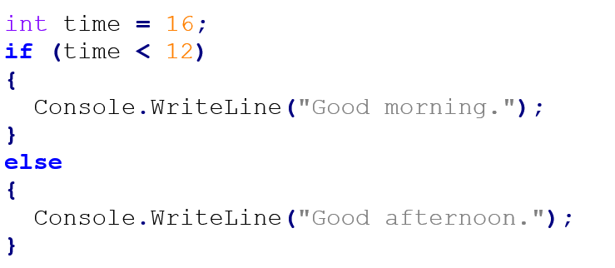
התנאי if…else (המשך)
דוגמה פשוטה:

Slide 25
הביטוי else if

Slide 26
הביטוי else if
מאפשר לבצע תנאי במידה והתשובה לתנאי הראשון היתה שקר
If (ביטוי 1)
{
פעולות שיבוצעו אם הביטוי הראשון מחזיר ערך של אמת
}
else if (ביטוי 2)
{
פעולות שיבוצעו אם הביטוי הראשון החזיר שקר והביטוי השני החזיר אמת
}
else
{
פעולות שיבוצעו אם שני הביטויים החזירו שקר
{
Notes:
אם הביטוי הראשון אמת הביטוי השני לא נבדק כלל

Slide 27
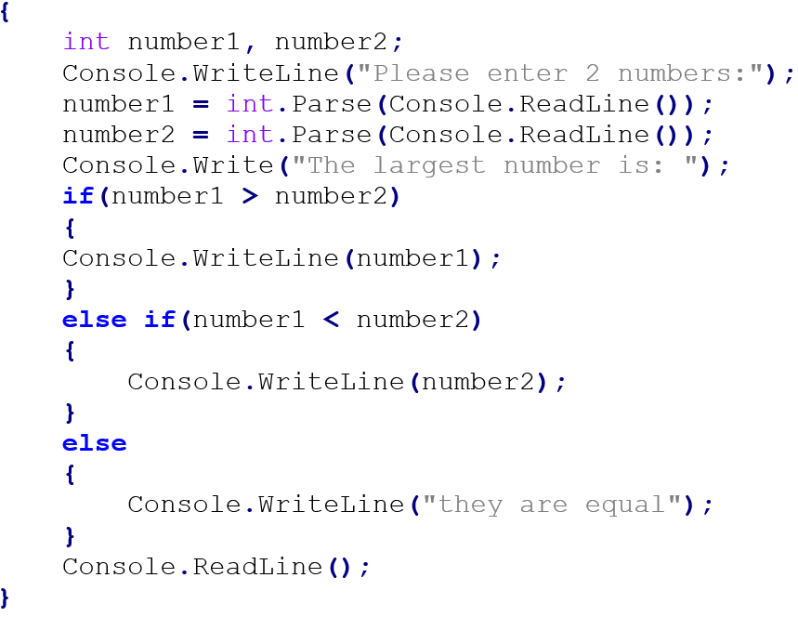
התנאי else if (המשך)
דוגמה:
ניקח את אותה דוגמה שעשינו בהפסקה
וכעת נפתור אותה עם else if:
כתבו תוכנית אשר תקלוט 2 מספרים שלמים
ותדפיס את הגדול מבניהם.

Slide 28
תנאי מורכב

Slide 29
תנאי מורכב
תנאי מורכב הוא תנאי אשר מכיל ביטוי מורכב
מהו ביטוי מורכב?
ביטוי מורכב הוא ביטוי אשר מורכב ממספר תתי ביטויים כאשר ביניהם מחבר אופרטור לוגי בוליאני מותנה
סימון | משמעות | דוגמה לביטוי
&& | AND | A&&B
|| | OR | A||B
! | NOT | !A

Slide 30
תנאי מורכב (המשך)
דוגמאות עקרוניות לתנאים מורכבים
If ( (ביטוי 1) && (ביטוי 2) )
{
פעולות שיבוצעו אם גם הביטוי הראשון יחזיר אמת וגם הביטוי השני יחזיר אמת
{
If ( (ביטוי 1) || (ביטוי 2) )
{
פעולות שיבוצעו אם או הביטוי הראשון יחזיר אמת או הביטוי השני יחזיר אמת
{

Slide 31
תנאי מורכב (המשך)
דוגמא עקרוניות נוספת לתנאי מורכב
If ( !(ביטוי 1) )
{
פעולות שיבוצעו אם הביטוי הראשון יחזיר שקר
{
כמובן שיכולים להיות תנאים מורכבים יותר עם מספר שילובים

Slide 32
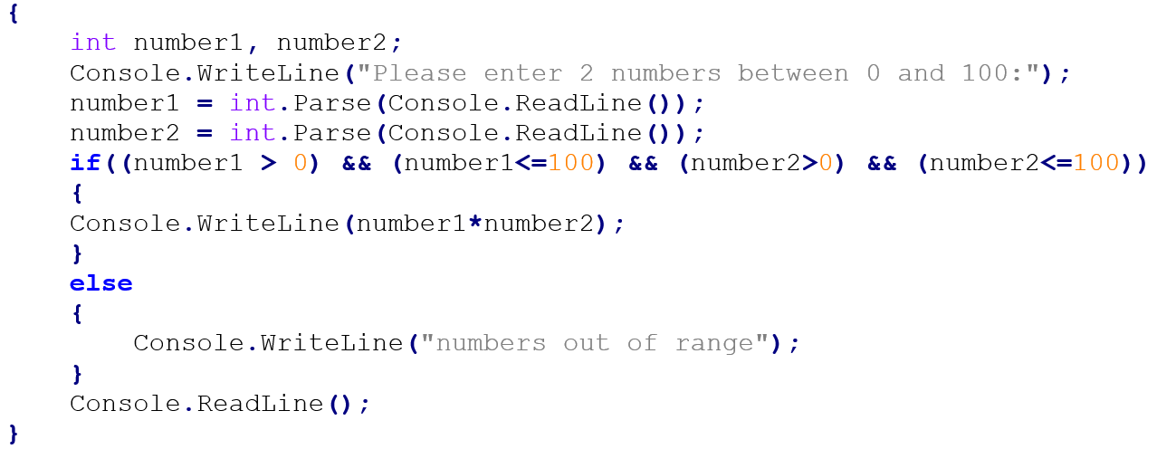
תנאי מורכב (המשך)
דוגמא:
נכתוב תוכנית שתקלוט שני מספרים בין 0 ל 100 ותחשב את מכפלתם. במידה והמספרים לא בין 0 ל 100 התוכנית תדפיס הודאת שגיאה.

Slide 33
סיכום
למדנו היום על התנאי if
על התנאי if…else
למדנו על התנאי else if
למדנו תנאים מורכבים
תודה רבה על הצפיה

